Slide 1
Единый учебник истории и современный УМК
Пигалева Надежда Павловна, к.и.н.,
зав. кафедрой теории и методики обучения ОГБОУ ДПО «КОИРО»
Сентябрь 2023 г.

Slide 2
Учебник как навигатор
В условиях развития средств коммуникации, наличия в подавляющем большинстве школ высокоскоростного доступа к сети Интернет (обеспечено за счет реализации Приоритетного национального проекта «Образование»), роль учебника как «хранилища знаний» приобретает новые черты и особенности. Учебник должен не только давать информацию и предлагать интерпретации, но и побуждать школьников самостоятельно рассуждать, анализировать исторические тексты, делать выводы и т. д. Кроме того, современный учебник должен стимулировать учащихся к получению исторических знаний из других источников, а учитель – способствовать овладению учениками исследовательскими приемами, развитию их критического мышления, обучая анализу текстов, способам поиска и отбора информации, сопоставлению разных точек зрения, различению фактов и их интерпретаций. Немаловажно включить в текст самого учебника исторические источники, раскрывающие суть событий через яркие и запоминающиеся образы. Представляется целесообразным инициировать подготовку тематических модулей для учеников (с соответствующими методическими пособиями для учителей), посвященных различным дискуссионным вопросам истории России.

Slide 3
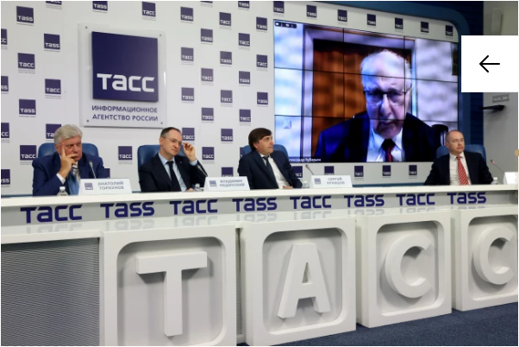
Презентация учебников
Издание состоит из четырех книг: История России (10-й класс), Всемирная история (10-й класс), История России (11-й класс) и Всемирная история (11-й класс).

Slide 4
От первого лица
Работа над новым учебником велась с апреля этого года. За 4 месяца авторский коллектив подготовил 4 тома базового учебника для 10 и 11 классов общеобразовательных школ. Как отметил Владимир Мединский, эта работа была выполнена «в невероятный срок», но предстоит сделать еще многое. В частности, к 1 сентября 2024 года будут готовы учебники по истории для учеников 5-9 классов.
- В декабре прошлого года на заседании Межведомственной комиссии по историческому просвещению было принято решение о разработке и утверждены дорожные карты по созданию единого учебника…По нашей дорожной карте, к 1 сентября следующего года новые учебники должны быть готовы для всех остальных классов – с пятого по девятый – рассказал Владимир Мединский.
Он уточнил, что в качестве новшества в учебники были добавлены QR-коды, которые адресуют читателя к произведениям литературы, художественным фильмам и различным цифровым ресурсам, где можно получить дополнительную информацию.

Slide 5
Обложка (10 кл. история России)
К. Ф. Юон. Парад на Красной Площади 7 ноября 41-го года. 1942

Slide 6
Новое в учебнике
-Полностью переписали разделы, касающиеся 70-х, 80-х, 90-х и нулевых годов;
-добавили раздел «Настоящее время», который включает в себя присоединение Крыма и спецоперацию;
-синхронизированы курсы по отечественной и всеобщей истории. Мировые события в книге показаны через призму российских;
-расширены разделы, посвященные изучению стран Африки, Азии и Латинской Америки, — этому посвящена почти треть учебника. Авторы постарались избавиться от «европоцентризма» в тексте книги;

Slide 7
Новое
-обновлен раздел, посвященный истории Второй мировой войны: там показана роль Великой Отечественной войны в общем исходе событий;
в разделе о «современных событиях» авторы «сконцентрировали внимание» на их «мировом контексте».
Введены QR-коды, которые адресуют читателя к произведениям литературы, художественным фильмам и различным цифровым ресурсам, где можно получить дополнительную информацию

Slide 8
Сайт История РФ О новом учебнике истории https://histrf.ru/read/articles/ne-chital-no-osuzhdayu ответ на критику
…образовательный «канон» в области истории задается вовсе не авторами конкретного учебника, а документами, имеющими для государственных образовательных учреждений нормативно-правовой характер. В частности, утвержденной в 2020 г. Коллегией Министерства просвещения России Концепцией преподавания учебного курса «История России» и Историко-культурным стандартом как ее составной частью.
С 2014 г. содержание всех допущенные к использованию в школе учебники уже соответствовало «единому канону» с точки зрения целей и задач исторического образования, а также «содержательному ядру», определенному Историко-культурным стандартом. Среди них не было ни одного, который можно было бы расценивать как «альтернативный», где содержался бы принципиально иной перечень исторических событий или героев, предлагались бы другие модели объяснения явлений и процессов, и т.п.
Юрий Никифоров, член Научного совета РВИО и авторского коллектива единого госучебника по истории.

Slide 9
Проблема исторического факта https://studfile.net/preview/7151750/page:39/ Ю.Лотман
«Важную сторону предварительной работы историка составляет умение чтения документа, способность понимать его исторический смысл, опираясь на текстологические навыки и интуицию исследователя.
… Дело в том, что самим словом «факт» историк обозначает нечто весьма своеобразное.
Историк обречен иметь дело с текстами. Между событием «как оно произошло» и историком стоит текст, и это коренным образом меняет научную ситуацию. Текст всегда кем-то и с какой-то целью создан, событие предстает в нем в зашифрованном виде. Историку предстоит, прежде всего, выступить в роли дешифровщика. Факт для него не исходная точка, а результат трудных усилий. Он сам создает факты, стремясь извлечь из текста внетекстовую реальность, из рассказа о событии — событие… Созна­тельно или бессознательно факт, с которым сталкивается историк, всегда сконструирован тем, кто создал текст. (в учебнике отбор фактов и их интерпретация)

Slide 10
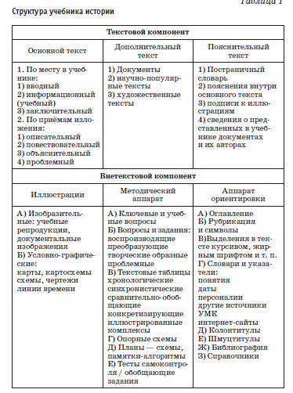
Структура учебника

Slide 11
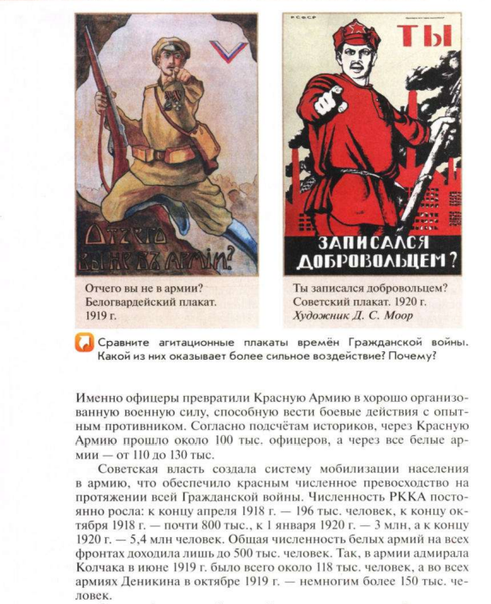
Основной текст, иллюстрации, пояснительный текст, метод. аппарат

Slide 12
Задание: определить назначение основного текста по приемам изложения
Параграф 4 «Великая российская революция: Февраль1917г.» (пункт 1. с.37 - 38)
Описательный – в тексте говорится о чертах человека, предмета или явления. Описательный текст похож на статическую картину или фотографию. Вследствие этого в описательском тексте преобладают существительные и прилагательные, а глаголы уходят на второй план.
Повествовательный текст- это текст в котором 1) говорится о действиях, что было сначала, потом, чем все закончилось
Объяснительный - интерпретация (события, факта, состояния
Проблемный (столкновение позиций, несоответствие)
Причина - явление, обстоятельство, служащее основанием чего-н. или обусловливающее появление другого явления; противоп. следствие.

Slide 13
Возможности текстового компонента(развитие ЧГ)
Понимание классификации видов текста позволяет ставить и решать разные дидактические задачи (объяснительный – как объясняет?...Объясните…; повествовательный – какие действия…? Учить детей и выделять самому учителю наиболее важные фрагменты текста, при недостатке времени)

Slide 14
ЧГ-умения – требования ФГОС ОО к метапредметным результатам
Овладение навыками работы с информацией (текстом) :
формулировать основание для извлечения информации из источника, учитывая характер задания
характеризовать, оценивать источник в соответствии с задачей инф. поиска
находить требуемый источник, в т.ч. Интернете
сопоставлять информацию из разных источников
выбирать, анализировать, ранжировать, систематизировать и интерпретировать информацию различного вида, давать оценку ее соответствия цели инф. поиска
распознавать достоверную и недостоверную информацию, … определять несложную противоречивую информацию, самостоятельно находить способы ее проверки
подбирать иллюстративную, графическую и текстовую информацию в соответствии с поставленной задачей
Смысловое чтение как осмысление цели чтения и выбор вида чтения в зависимости от цели (изучающее, ознакомительное, просмотровое, поисковое)

Slide 15
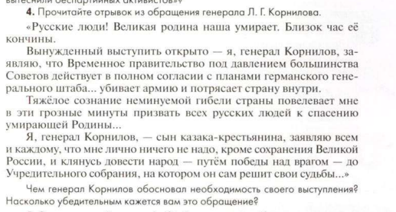
Дополнительный текст (док-т)

Slide 16
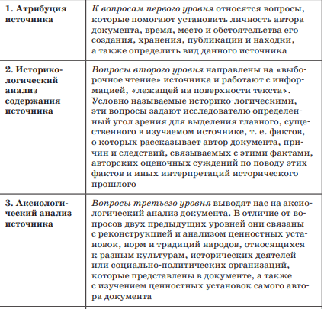
Анализ исторического документа (О.Ю. Стрелова)

Slide 17
Анализ исторического документа (О.Ю. Стрелова)

Slide 18
Задание по документу
Стр. 48 (пар. 4)
Определить уровень вопросов к документу
Предложите свои варианты 4 и 5 уровней

Slide 19
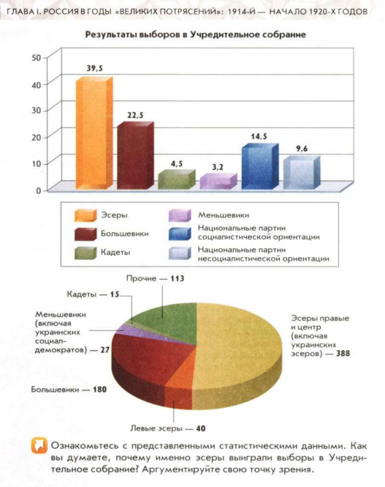
Диаграмма заменена на стр. 67 (10 класс)

Slide 20
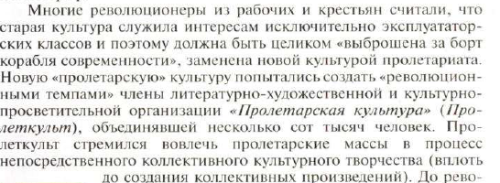
Понятия

Slide 21
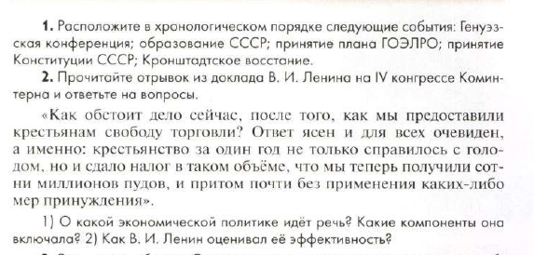
Формат ЕГЭ

Slide 22
Блочно-тематический принцип планирования учебных занятий
основан на представлении тематического блока как
структурной единицы содержания и процесса обучения истории, спроектированного сообразно трём психологическим этапам восприятия и усвоения новой информации: (1) погружение в тему (введение) — (2) конкретизация и углубление знаний, развитие познавательных умений — (3) систематизация и самоопределение (обобщение, презентация тематических проектов, анализ оценочных суждений и выводов, аргументация собственного мнения)

Slide 23
Вводное занятие — основная часть — обобщающие занятия
Роль введения, как правило, на первом занятии тематического блока выполняет вводная повторительно-обобщающая беседа с элементами актуализации и проблематизации новой темы. В ней анализируются название главы и / или темы, иллюстрации, вводный текст, главный вопрос и т. д., — словом, всё, что в школьном учебнике открывает каждый исторический период или событие.
Далее идёт основная часть учебных занятий, расширяющих и конкретизирующих новое содержание. Основными информационно-образовательными ресурсами и средствами организации активной и интерактивной познавательной деятельности школьников выступают почти все элементы школьного учебника и «тексты культуры».
Каждый тематический блок завершается обобщающим занятием

Slide 24
Учебники –многокомпонентные носители информации +УМК

Slide 25
Концепция | ФОП | Учебник (10-11)
Россия и мир накануне Первой мировой войны. Вступление России в войну. Геополитические и военно-стратегические планы командования. Боевые действия на австро-германском и Кавказском фронтах, взаимодействие с союзниками по Антанте. Брусиловский прорыв и его значение. Массовый героизм воинов. Национальные подразделения и женские батальоны в составе русской армии. Людские потери. Плен. Тяготы окопной жизни и изменения в настроениях солдат. Политизация и начало морального разложения армии. Власть, экономика и общество в условиях войны. Милитаризация экономики. Формирование военно-промышленных комитетов. Пропаганда патриотизма и восприятие войны обществом. Содействие гражданского населения армии и создание общественных организаций помощи фронту. Благотворительность. Введение государством карточной системы снабжения в городе и развёрстки в деревне. Война и реформы: несбывшиеся ожидания. Нарастание экономического кризиса и смена общественных настроений: от патриотического подъёма к усталости от войны и отчаянию. Кадровая чехарда в правительстве. Взаимоотношения представительной и исполнительной ветвей власти. Прогрессивный блок и его программа. Распутинщина и десакрализация власти. Эхо войны на окраинах империи: восстание в Средней Азии. Политические партии и война: оборонцы, интернационалисты и пораженцы. Влияние большевистской пропаганды. Возрастание роли армии в жизни общества. | Россия и мир накануне Первой мировой войны. Вступление России в войну. Геополитические и военно-стратегические планы командования. Боевые действия на австро-германском и Кавказском фронтах, взаимодействие с союзниками по Антанте. Брусиловский прорыв и его значение. Массовый героизм воинов. Людские потери. Политизация и начало морального разложения армии. Власть, экономика и общество в условиях войны. Милитаризация экономики. Формирование военно-промышленных комитетов. Пропаганда патриотизма и восприятие войны обществом. Содействие гражданского населения армии и создание общественных организаций помощи фронту. Введение государством карточной системы снабжения в городе и разверстки в деревне. Нарастание экономического кризиса и смена общественных настроений. Кадровая чехарда в правительстве. Взаимоотношения представительной и исполнительной ветвей власти. Прогрессивный блок и его программа. Распутинщина и десакрализация власти. Политические партии и война: оборонцы, интернационалисты и пораженцы. Влияние большевистской пропаганды. Возрастание роли армии в жизни общества | Пар.1,2, 3, +6 (Брестский мир) Планируемые рез-ты Способы деятельности Раскрывать причины Первой мировой войны. Характеризовать цели государств, участвовавших в войне. Рассказывать о ключевых сражениях Первой мировой войны, используя историческую карту. Систематизировать информацию о важнейших событиях 1914–1918 гг. на Западном и Восточном фронтах войны (в виде синхронической таблицы), высказывать суждение о роли Восточного фронта в войне. Подготовить сообщение о новых видах вооружений и техники, появившихся на фронтах Первой мировой войны

Slide 26
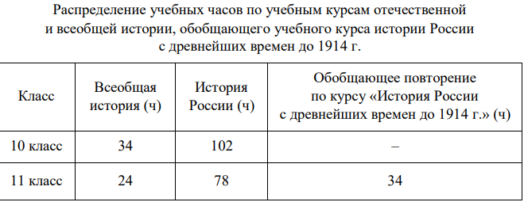
Преподавание истории на углубленном уровне
возможно в рамках гуманитарного и универсального профилей
В классных журналах (10–11 класс) отводится единая страница для записи уроков по предмету и выставляется единая полугодовая и годовая отметки. Обязательным элементом содержания рабочих программ является включение краеведческого материала.

Slide 27
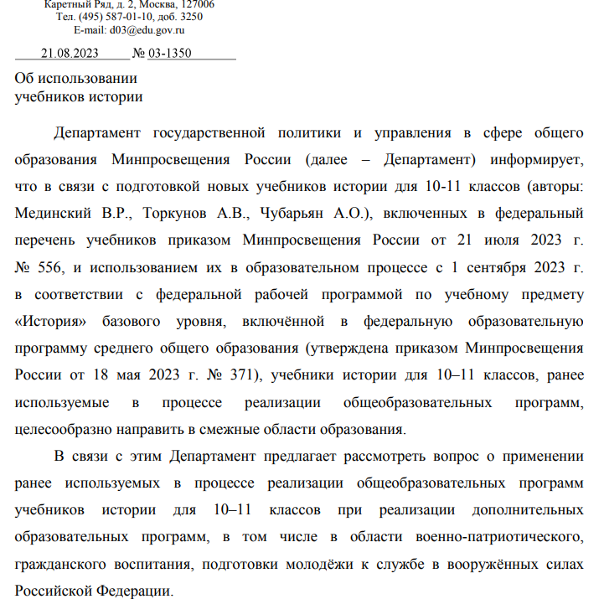
Об использовании учебников истории

Slide 28
Спасибо!
pigaleva-nadin@yandex.ru
Надежда Павловна Пигалева

